Slide 1
LP-ers investeringsvurderinger
20.-21. Mars 2025

Slide 2
Analysen fra høsten 2024 avdekket at det er utfordringer knyttet til tilgang på kapital
3 av 4 fondsforvaltere har opplevd en forverring i innsamlingsklimaet de siste par årene
6 av 10 fondsforvaltere opplever moderat tilgang på kapital
3 av 10 fondsforvaltere opplever mangel på kapital
Tilgang på kapital i dag
Idag sammenliknet med 2-3 år siden
Dårlig
Moderat
God
Bedre
Værre
Likt
Source: Menon Economics

Slide 3
Mange fondsforvaltere planlegger å samle inn penger i 2025, blant annet som resultat av utsettelser
2/3 av fondsforvalterne forventer å skaffe kapital i 2025
10 % av fondsforvalterne planla opprinnelig å skaffe midler i 2024 eller nærmeste fremtid, men har allerede utsatt innsamlingen
Nei
Ja
Source: Menon Economics
Notes:
En 2025 slide – kamp om LP pengene
3 har utsatt already

Slide 4
Med et hjemmemarked som er viktig for penge-innsamling gir det noen spørsmål fra GPene..
Source: Menon Economics
Notes:
Henter i eget marked

Slide 5
Hvilke forventninger har LPene i dagens marked, og hvordan vektlegger de bærekraft i dag?
Hva er de viktigste fokusområdene nå og fremover?

Slide 6
Undersøkelsen tok for seg LPers forventninger til dagens marked og bestod av en overvekt av familiekontorer, god spredning på AUM og god spredning i segmenter
28 respondenter:
Overvekt familiekontorer, men også fond-i-fond / statlige fond
Jevn spredning på størrelse og kapital under forvaltning
Over 70% forventer en IRR på 12-20%
Notes:
Vi har 28 LPer i undersøkelsen, der summen kapital forvaltet totalt er over 120 milliarder kroner
Family Offices = 17
Fond-i-fond = 2
Industrielt = 1
Pensjonsfond = 1
Private investorer = 4
Statlige fond = 3

Slide 7
Hovedfunnene er delt i 5:
1
Viktigste faktor ved investeringsbeslutning er track record og kontinuitet i team, og kompetanse til forvalter
2
Største hinder for å allokere mer forvaltningskapital til aktive eierfond er høye kostnader, uklare exit-strategier og likviditet
3
Bærekraft er i liten grad styrende for investeringsbeslutningene i den grad de ikke påvirker lønnsomhet og risiko
4
IT, software og ikke-produktrelaterte tjenester dominerer som de viktigste sektorene i 2025
5
Investeringslandskapet forventes å preges sterkt av geopolitisk risiko, makroøkonomiske forhold og AI i årene fremover.
Notes:
1. Viktigste faktor ved investeringsbeslutning er track record og kontinuitet i team, og kompetanse til forvalter. I det ligger en forventningen om at historisk lønnsomhet, risk management og bransjefokus er i overensstemmelse med investeringsstrategien.
2. Det største hinderet for å allokere mer forvaltningskapital til aktive eierfond er høye kostnader, uklare exit-strategier og likviditet. Kanskje overraskende er høy risiko i liten grad et hinder. Track record på stell.
3. Bærekraft og Impact er i liten grad styrende for investeringsbeslutningene i den grad de ikke påvirker lønnsomhet og risiko. Det kan virke som bærekraft er en hygienefaktor som må være på plass.
4. IT, som mulig involverer AI og teknologiutvikling, software og ikke-produktrelaterte tjenester dominerer som de viktigste sektorene i 2025, tett fulgt av financial services og life sciences, med fokus på Norge og Norden.
5. Geopolitisk risiko og makroøkonomiske forhold er utvilsomt den faktoren som vil ha størst påvirkning på investeringslandskapet de neste fem årene, etterfulgt av kunstig intelligens, KI. ESG, bærekraft, regulering og kortere investeringshorisonter vil spille en betydelig mindre rolle.

Slide 8
Hva vektlegges mest i en investeringsbeslutning? (flervalg)
Viktigst for de som allokerer lite
Viktigst for de som allokerer mye
¾ er venture-
LPer
Historisk avkastning / Lønnsomhet
Risikojustert avkastning
Investerings-strategi
Track record og kontinuitet i teamet
Kompetanse til forvalter
Grad av ESG-fokus
Impact-dimensjon
Mulighet til aktiv involvering
Likviditet og exit-strategi
Notes:
¼ er growth – ingen buyout sier at Impact-dimensjonen er viktig
Her er det også viktig å huske: vi har valgt å dele opp ESG og Impact og Investeringsstrategi for å se etter om det er et signifikant fokus på det fra Lpenes perspektiv
Når det er sagt har man hatt mulighet til å krysse av på 3 ting, så det kan være noen har tatt det inn i valget «investeringsstrategi» – det er ikke helt gjensidig utelukkende / MECE
7. Hvilke faktorer vektlegges mest i investeringsbeslutning:
Trackreckord og kontinuitet og kompetanse er også noe av det samme – teamet og menneskene henger sammen
TEAM og track reckord
Investeringsstrategi
Lønnsomhet
SE DETTE OPP MOT HVA SOM ER DET STØRSTE HINDERET – se hva som er koblet
SPENNENDE Å SE AT: de som foreløpig allokerer liten andel av sin AUM ser tilbake og mer risikofokusert, og de som allerede er investert tungt i denne aktivaklassen ser fremover. Det kan ha noe å si for hvordan man velger å markedsføre seg.
Av de som allokerer minst til aktive eierfond <5% peker 95% på track record og kontinuitet i teamet, i tillegg vektlegges historisk avkastning
Av de med 5-15% i PE eller VC peker alle på track record og kontinuitet, men omtrent ingen på historisk avkastning
Av de med 15-50% allokert vektlegger også her alle track record og kontinuitet
Investorer med >50% allokert vektlegger track-record, kompetanse og investeringsstrategi og bransjefokus
ESG ser ut som en hygienefaktor som bare må være på plass, men ikke noe som vektlegges spesielt
3 av 4 med fokus på impact er venture, den siste er growth
Alle forskjellige aktivaklasser har mest fokus på track record, etterfulgt av investeringsstrategi og så kompetanse

Slide 9
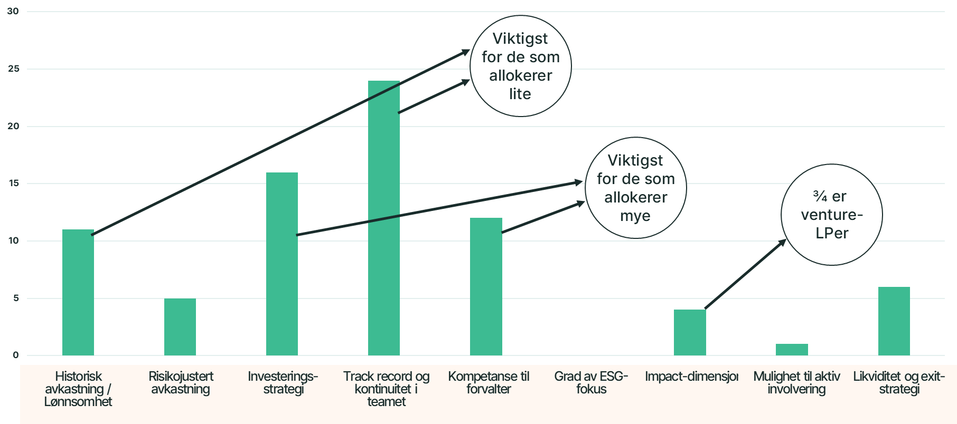
Hva vektlegges mest i en investeringsbeslutning? (flervalg)
Undersøkelsen spurte hva LPene vektlegger, uten å gå i dybden, og de kunne velge opptil 3
‘ESG’, ‘Impact’ og ‘Investeringsstrategi’ ble delt opp for å se trender for hvor det lå signifikant fokus fra LPenes perspektiv
Ingen buyout-LPer krysset av for impact-dimensjon; 3 av 4 var venture-LPer og den siste var growth-LP
De som foreløpig allokerer liten andel av sin AUM (5-15%) til denne aktivaklassen ser tilbake og er mer risikofokusert, og de som allerede er investert tungt (>50%) ser fremover
Notes:
¼ er growth – ingen buyout sier at Impact-dimensjonen er viktig
Her er det også viktig å huske: vi har valgt å dele opp ESG og Impact og Investeringsstrategi for å se etter om det er et signifikant fokus på det fra Lpenes perspektiv
Når det er sagt har man hatt mulighet til å krysse av på 3 ting, så det kan være noen har tatt det inn i valget «investeringsstrategi» – det er ikke helt gjensidig utelukkende / MECE
7. Hvilke faktorer vektlegges mest i investeringsbeslutning:
Trackreckord og kontinuitet og kompetanse er også noe av det samme – teamet og menneskene henger sammen
TEAM og track reckord
Investeringsstrategi
Lønnsomhet
SE DETTE OPP MOT HVA SOM ER DET STØRSTE HINDERET – se hva som er koblet
SPENNENDE Å SE AT: de som foreløpig allokerer liten andel av sin AUM ser tilbake og mer risikofokusert, og de som allerede er investert tungt i denne aktivaklassen ser fremover. Det kan ha noe å si for hvordan man velger å markedsføre seg.
Av de som allokerer minst til aktive eierfond <5% peker 95% på track record og kontinuitet i teamet, i tillegg vektlegges historisk avkastning
Av de med 5-15% i PE eller VC peker alle på track record og kontinuitet, men omtrent ingen på historisk avkastning
Av de med 15-50% allokert vektlegger også her alle track record og kontinuitet
Investorer med >50% allokert vektlegger track-record, kompetanse og investeringsstrategi og bransjefokus
ESG ser ut som en hygienefaktor som bare må være på plass, men ikke noe som vektlegges spesielt
3 av 4 med fokus på impact er venture, den siste er growth
Alle forskjellige aktivaklasser har mest fokus på track record, etterfulgt av investeringsstrategi og så kompetanse

Slide 10
Hva er det største hinderet for å allokere mer til aktive eierfond?
Viktigst for de som allokerer mye
Viktigst for de som allokerer lite
Venture: likviditet Growth: uklare exit-strategier Buyout: for høye kostnader
For høy risiko
For høye kostnader
Ingen
Mangel på likviditet
Manglende track record
Uklare exit-strategier
Utenfor strategi
Utilstrekkelig ESG-fokus
Succession planning
Notes:
Lite = 5-15% allokert Mye = >50%
Mange norske fond har uklare exit-strategier, men oppleves som gode. Det er noen ting som er mer spesifikke for denne typen aktivaklasser; høye gebyrer og likviditet er hindre for å investere mer i denne klassen.

Slide 11
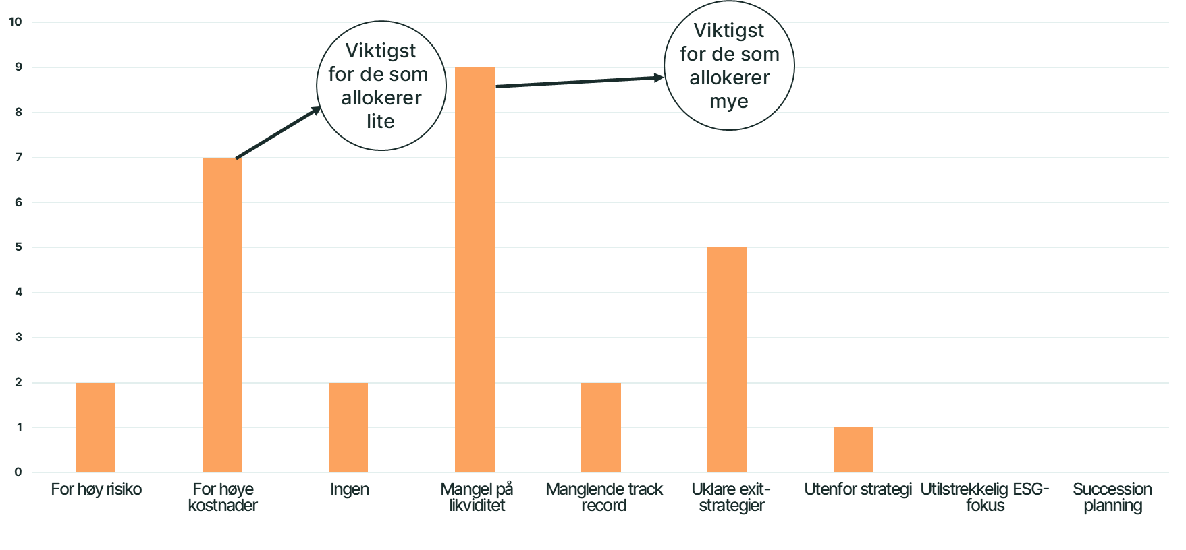
Hva er det største hinderet for å allokere mer til aktive eierfond?
Undersøkelsen spurte hva LPene ser som det største hinderet, uten å gå i dybden, og de kunne velge kun 1 svar
LPene som foreløpig allokerer liten andel av sin AUM (5-15%) til denne aktivaklassen ser mest på kostnadene, mens de som allerede allokerer mye (>50%) er avhengig av likviditet for å allokere mer. Dette er mer spesifikt for denne aktivaklassen
Track record er sjeldent noe hinder – det kan virke som norske LPer synes norske fond som regel har ting på stell, eventuelt at andre elementer vektlegges mer som et hinder.
GPene kan trolig bli bedre på å kommunisere sine exit-strategier – 18% sier dette er et hinder.
Notes:
Track record er ikke noe hinder – det virker som de synes norske fond har ting på stell.
Men, mange kan med fordel bli bedre på å kommunisere strategiene og exit-strategiene sine.
Ellers knyttes hindrene også til elementer spesifikt for denne aktivaklassen – som gebyrer og STORE KOSTNADER. I og med at avkastningsforventningene er mer basert på tro enn statistikk – er det synd kostnadene er så store, en ubehagelig sannhet.
GPene må være flinkere til å kommunisere exit og likviditet! STOR porsjon mener at likviditeten er utfordring. Gode exit-strategier mener det mangler.
UT fra disse responsene kan man også si at «ESG er hygienefaktor». Lpers fokus på ESG er mangelfull, da det ikke kommer frem som et hinder eller noe som vektlegges mest;

Slide 12
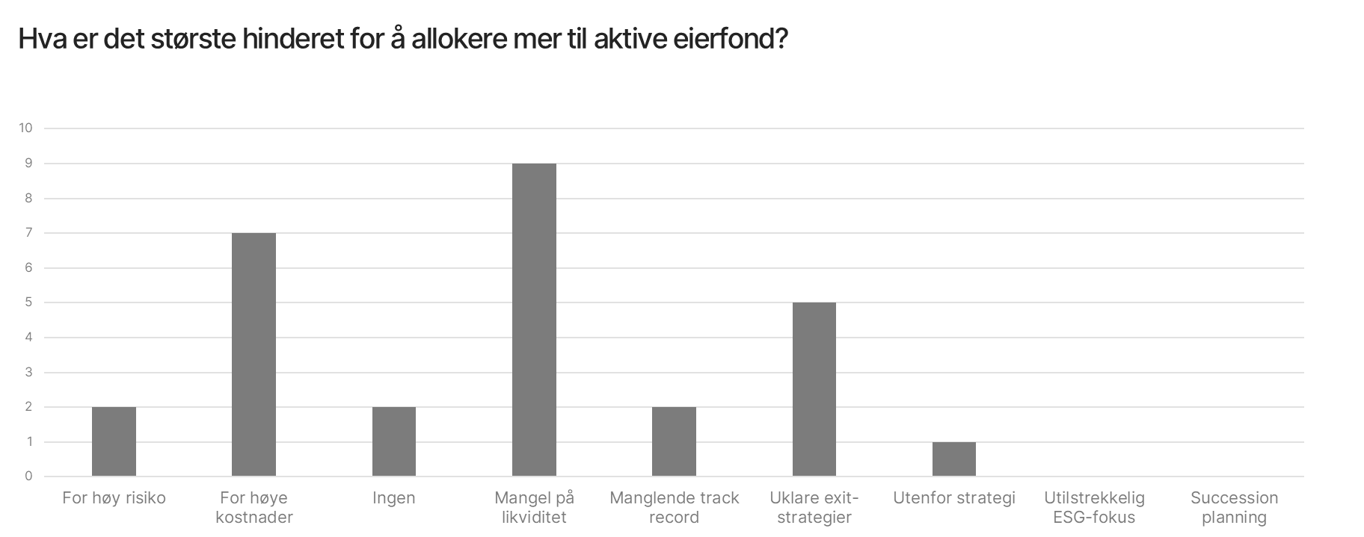
ESG og bærekraft: Et ‘lisence to operate’?
Funnene i om hvilke tema som vektlegges i investeringsbeslutning og hvilke hinder som eksisterer for å allokere mer viser at andre ting enn ESG er styrende
Man kan spørre seg om det derfor er en forventning at dette er på plass hos norske aktive eierfond, - et ‘lisence to operate’, eventuelt som en del av andre tema – som blant annet investeringsstrategi
I spørsmål om risiko viser det seg at ESG kommer frem som et vektlagt element, og ESG blir viktig dersom det driver lønnsomhet
Notes:
Så, det er ikke det viktigste eller det mest kritiske – men om det virkelig vil påvirke verdien til selskapet vil det vurderes.
Moderat = det påvirker beslutningen hvis det gir økonomisk verdi
Når vi har spurt om hva som er det VIKTIGSTE, ser det ikke ut som det er viktig i det hele tatt. Andre ting er mer styrende
Men når vi går inn på risiko – og vi ser her at det er viktigere for venture enn det er for buyout.

Slide 13
ESG og bærekraft: Et ‘lisence to operate’?
Hvordan vurderes risiko knyttet til bærekraft?
20%
40%
40%
Kritisk - prioriterer sterk bærekraftsprofil
Moderat - påvirker dersom det gir økonomisk verdi
Viktig - vurderes som en av fler faktorer
Lite viktig
Notes:
Så, det er ikke det viktigste eller det mest kritiske – men om det virkelig vil påvirke verdien til selskapet vil det vurderes.
Men når vi går inn på risiko – og vi ser her at det er viktigere for venture enn det er for buyout.

Slide 14
ESG og bærekraft: Et ‘lisence to operate’?
Hvordan vurderes risiko knyttet til bærekraft?
Venture
Growth
Buyout
Kritisk - prioriterer sterk bærekraftsprofil
Moderat - påvirker dersom det gir økonomisk verdi
Viktig - vurderes som en av fler faktorer
Lite viktig
Notes:
Vektlegges = vektlegger FNs bærekraftsmål eller annet i investeringsbeslutninger, eller at det kreves rapportering Vektlegges ikke = bærekraft spiller liten eller ingen rolle i investeringsbeslutninger
Venture i større grad vektlegger bærekraftshensyn i risiko – større grad enn strategifaktor. Ser ut som er mer gjeldende for venture enn buyout.
SEGMENTENE – V, G, B
Moderat = det påvirker beslutningen hvis det gir økonomisk verdi
Buyout: Lite viktig eller moderat risikofokus på bærekraft. Passer med at kun 30% bryr seg om det i investeringsfasen.
STOR ENDRING FRA 2022: https://www.bain.com/insights/limited-partners-and-private-equity-firms-embrace-esg/
Risiko – er en trend fra før

Slide 15
ESG og bærekraft: Et ‘lisence to operate’? Viktigste driver for økt fokus på bærekraft: Lønnsomhet
Det kommer frem et ønske om at bærekraft er en integrert del av verdiskapningen; lønnsomhet er viktigst:
Lønnsomhet er viktigste driver for økt fokus på bærekraft, noe vi også fant i GP-undersøkelsen om ESG-tema – selv om press fra LPer også kom frem som en driver da (‘21, ‘23)
75% mener at bærekraftskompetansen bør være integrert del av team eller direkte mot porteføljeselskapene og ikke hos en dediktert ressurs
61% mener bærekraftsvurderingene er viktigst underveis i eierskapsperioden
~70% følger ikke opp bærekraft i det hele tatt, eksempelvis gjennom rapportering – regulatoriske krav ble trukket frem av GPene i ‘23 som viktig, men kan antas å ha endret seg
Investorer med større AUM, som pensjons- og statlige fond, har mer systematisk tilnærming til bærekraft i form av risikovurdering og i krav til ESG-rapportering
Kravene til bærekraft viser seg i undersøkelsen at står uendret – som er et interessant funn mtp det økte rapporteringsfokuset i EU generelt
Notes:
Lønnsomhet er viktigste driver. Det samme ser vi i våre GP-undersøkelser om samme tema, men der ble også «press fra LP-er» trukket frem som viktig i 2021 og 2023. Naturlig å tro at det har endret seg. Regulatoriske krav/governance ble også trukket frem som viktig blant GP-ene, det er ikke sentralt for LP-ene.
Ikke økt kravene til bærekraft heller: Nei eller det samme. Det er litt overraskende fordi de regulatoriske kravene til bærekraft har blitt så mye strengere de siste årene. For LP-ene har det tydeligvis ikke så mye å si.
GROWTH: Det de jobber med er jo å se et potensiale for å bygge lønnsomhet og vekst rundt bærekraftig case. Gir mening at alle mener dette! Troen på at bærekraft skal være med å skape vekst.
Ca 70% følger ikke opp bærekraft i det hele tatt

Slide 16
3 viktigste av FNs bærekraftsmål for LPene i undersøkelsen sier noe om hvilke industrier de er eksponert for:

Slide 17
Mest interessante bransjer for LPene i 2025?
70% av growth- LPene
80% av buyout- LPene
Venture-LPer ser mest på disse
IT
Financial Services
Cleantech
Business related services
Business related products
Retail and consumer products
Energy and petroleum
Green energy
Life sciences
Chemicals and materials
Real estate
Transport
Agnostic
Notes:
IT, software og ikke produktrelaterte tjenester er mest interessant. Life science og fintech er også viktig.
Spørre panelet: Hva sier det om konkurransen om dealene i Norge? Viser dette at man kjemper om de samme selskapene?
Fra GP-perspektiv er det alltid lettere å investere i digitale tjenester for man har mye forutsigbarhet på hvor mye kapital man trenger. Interessant at så mange LP-er også fokuserer på det.
Man kunne svare 3 – og likevel er det bare 4 som har Clean Tech
80% av buyout har business related services som ett av mest interessante bransjer
70% av growth har IT som ett av valgene
Venture er mer spredt, og involverer life sciences, green energy og cleantech som viktige bransjer

Slide 18
Hvilke faktorer vil påvirke LPenes investeringsunivers de neste 5 årene?
Økt fokus på ESG og bærekraft
Mer reguleringer
Økt bruk av AI
Endringer i geopolitisk risiko
Andre makro-økonomiske forhold
Økt konkurranse
Kortere investerings-horisonter
Mer co-investeringer
Notes:
Hva LPene tror at vil påvirke deres investeringer fremover – kan velge 3
Univers; Ikke avgrenset. Litt opp for tolkning og åpent for å se inn i spåkulen
ESG var på alles lepper for bare noen år siden. Nå er det andre ting som er viktigst. Trendene skifter fort. Spennende å se hvordan ESG-arbeidet utvikles videre.
STOR ENDRING FRA 2022: https://www.bain.com/insights/limited-partners-and-private-equity-firms-embrace-esg/
Veldig preget av øyeblikket – undersøkelsen ble gjort i januar og februar i år. Men AI er en lenger trend.

Slide 19
Undersøkelsen ble gjennomført i januar og februar 2025, som preger fokuset og responsen fra LP-universet. ESG var på alles lepper for bare noen år siden, men nå er det andre ting som er viktigst.
Trendene skifter fort, og det blir spennende å følge med!
Takk til Nysnø, NVCA, Belief Group AS, Credo Partners og alle LPer som deltok ved undersøkelsen og i intervjuer og panel.

Slide 20
Kontakt:
Hedvig Rosenivnge hedvig.rosenvinge@beliefgroup.com +47 95456547

Slide 21
There are challenges regarding access to capital
3 out of 4 fund managers have experienced a worsening in the fundraising climate the last couple of years
6 out of 10 fund managers experience moderate access to capital
3 out of 10 fund managers experience a lack of capital
The access to capital today
Today compared to 2-3 years ago?
Source: Menon Economics

Slide 22
Many fund managers are planning to fundraise in 2025
2/3 of fund managers expect to raise capital in 2025
10% of the fund managers were originally planning to raise funds in 2024 or the nearest future but have already postponed fundraising.
Source: Menon Economics
Notes:
En 2025 slide – kamp om LP pengene
3 har utsatt already

Slide 23
Home market is important for fundraising
Source: Menon Economics
Notes:
Henter i eget marked

Slide 24
… er et strategihus som bistår med å integrere bærekraft i investerings- og forretningsstrategier
Finansbakgrunn
Rådgiver for Family Offices og PE-selskaper
Integrering og verdiskapning av ‘sustainability og impact’ for porteføljeselskap – fra DD til exit
…og synes emerging markets er utrolig spennende.

Slide 25
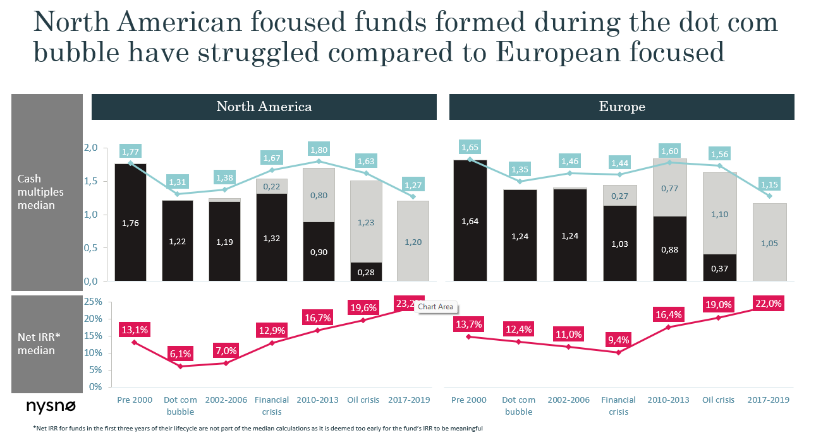
Forventet IRR i dagens marked ligger typisk mellom 12 og 20 %
5: Forventet IRR
20 av 28 spurte forventer en avkastning på 12-20%
3 forventer >20%
5 forventer 8-12% (kun private investorer)
Det er veldig spredt basert på typen investor og mengden AUM.
De som forventer IRR på 15-20% er 40% av respondentene, og karakteriseres av:
80% er family offices eller privatinvestor
100% sier track-record og kompetanse til teamet er viktigst i investeringsbeslutning
55% mener mangel på likviditet er største hinder for å investere mer
55% vektlegger FNs bærekraftsmål, mens 36% mener bærekraft ikke spiller noen rolle
Det er veldig likt fordelt mellom buyout, venture og growth
Notes:
Forventet avkastning er interessant: Mange sier at det bør ligge på 12-20% - 20 av 28 respondenter sier de forventer 12-20%. Gjennomsnittlige gode fond leverer på 10-15% årlig avkastning, så det er ikke unaturlig at det er forventet. Si noe om det i presentasjonen – man krever god avkastning, og det er også 3% som sier det bør ligge på over 20% - hvem er disse som sier at de vil ha over 20%, og de som vil ha 15-20%? «De som forventer over 15% er disse og disse investorene»
15-20% er typisk family offices på XX strl – se graffene til Nysnø for å kommentere net IRR

Slide 26
Mest interessante bransjer for LPene i 2025?
70% av growth- LPene
80% av buyout- LPene
IT
Financial Services
Cleantech
Business related services
Business related products
Retail and consumer products
Energy and petroleum
Green energy
Life sciences
Chemicals and materials
Real estate
Transport
Agnostic
Notes:
IT, software og ikke produktrelaterte tjenester er mest interessant. Life science og fintech er også viktig.
Spørre panelet: Hva sier det om konkurransen om dealene i Norge? Viser dette at man kjemper om de samme selskapene?
Fra GP-perspektiv er det alltid lettere å investere i digitale tjenester for man har mye forutsigbarhet på hvor mye kapital man trenger. Interessant at så mange LP-er også fokuserer på det.
Man kunne svare 3 – og likevel er det bare 4 som har Clean Tech
80% av buyout har business related services som ett av mest interessante bransjer
70% av growth har IT som ett av valgene
Venture er mer spredt, og involverer life sciences, green energy og cleantech som viktige bransjer

